Slide 1

Progetto scolastico per le scuole superiori
Conoscere il Biodistretto Lago di Bolsena

Slide 2
1° anno
Origini, formazione e caratteristiche
del territorio del Biodistretto

Slide 3
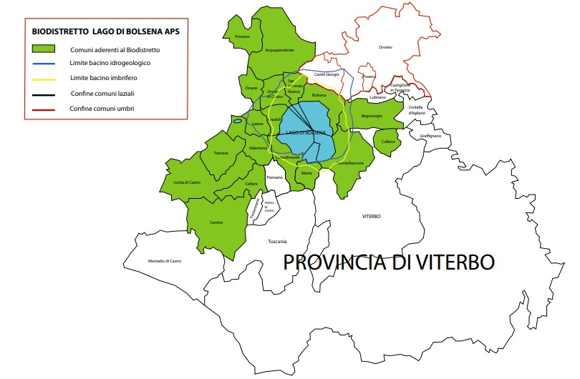
Il Biodistretto Lago di
Bolsena nasce dall’esigenza
di tutelare il suo ambiente
unico e fragile

Slide 4
Biodistretto:
una grande alleanza
Il logo del Biodistretto è stato disegnato nel 2019 da un alunno della terza classe della scuola media di Grotte di Castro. Sono proprio i giovani che hanno dato impulso alla nascita del Biodistretto.

Slide 5
L’obiettivo primario del Biodistretto Lago di Bolsena è diffondere la cultura del biologico per salvaguardare il territorio, il lago e la biodiversità, che fortunatamente ancora caratterizza quest’area geografica.
Il processo di promozione di uno sviluppo sostenibile coinvolge tanti altri settori economici come la pesca, la cultura, il turismo, le energie rinnovabili (quelle compatibili con il territorio).
La formazione dei giovani per favorire la conoscenza del territorio rientra tra gli obiettivi specifici del Biodistretto.
Il Biodistretto è uno strumento nato dal basso che vede la partecipazione attiva della cittadinanza.

Slide 6
Progetto scolastico per le scuole secondarie di secondo grado
Agricoltura biologica
Pesca sostenibile
Turismo di qualità
Cultura
Energie rinnovabili
Formazione
Partecipazione

Slide 7
IL TERRITORIO DEL BIODISTRETTO E
I SUOI ANTICHI ABITANTI

Slide 8
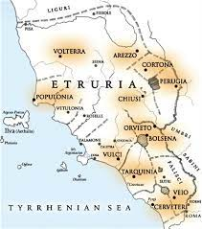
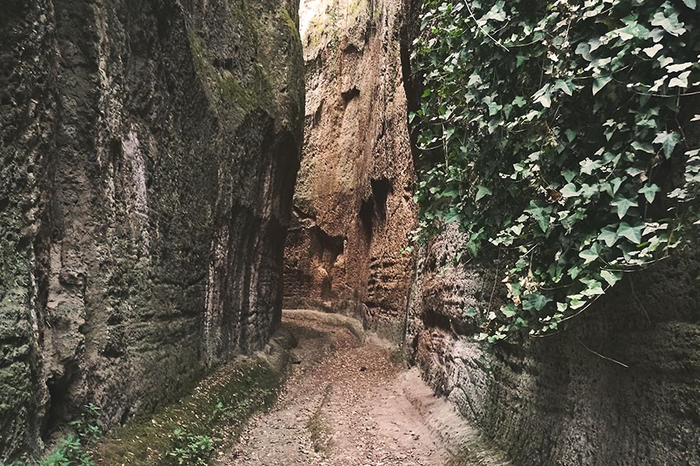
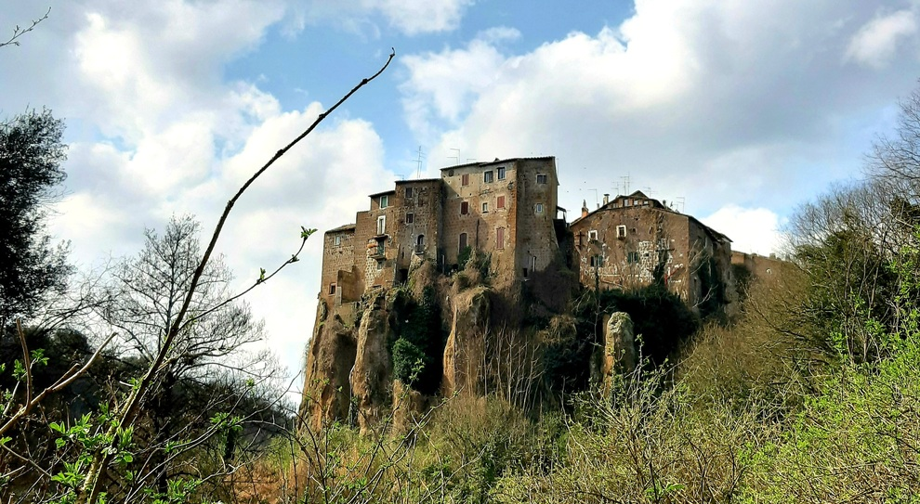
Antica Tuscia
Forre… e borghi sul tufo
Corchiano

Slide 9
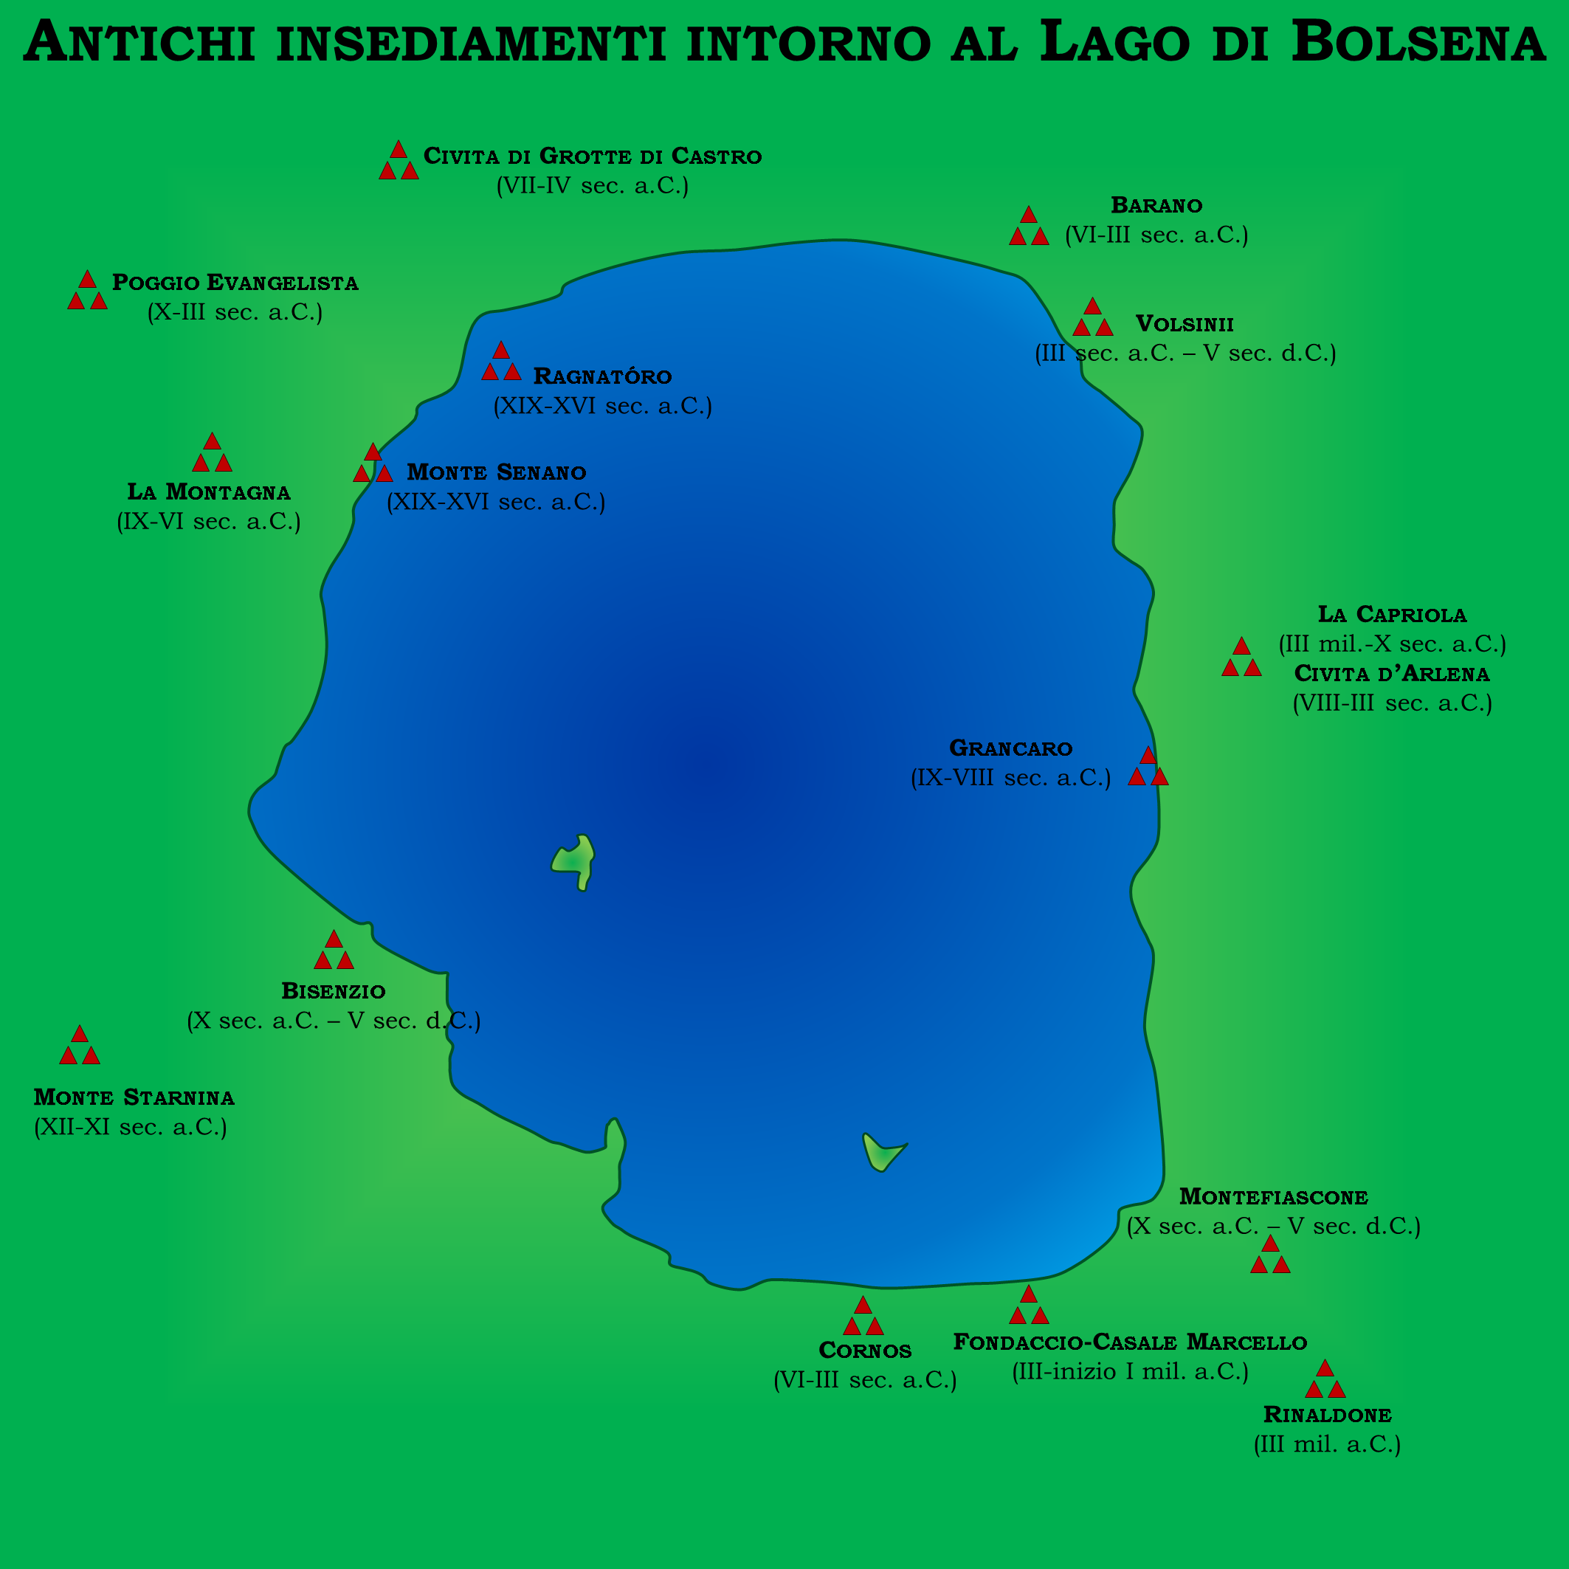
Antichi insediamenti intorno al lago di Bolsena nelle varie epoche storiche

Slide 10
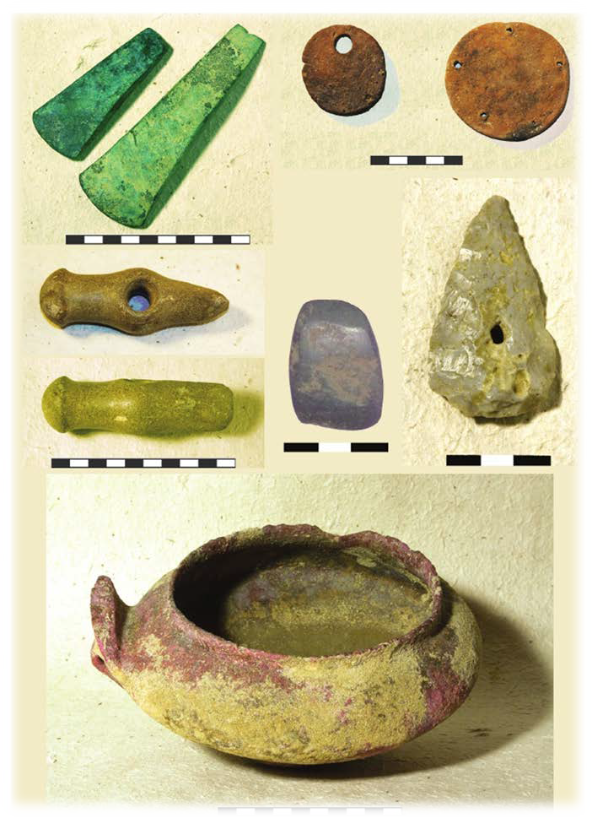
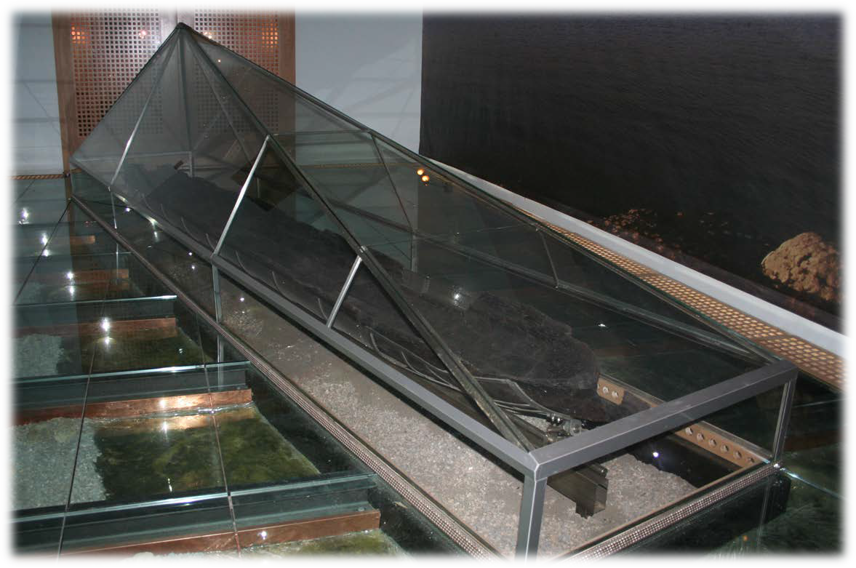
Utensili paleolitici e neolitici
(Cornos, Marta)
Piroga dell’Età del Bronzo (Capodimonte)
Antichi artefatti umani risalenti al Paleolitico o al Neolitico sono stati ritrovati attorno al lago. Tra questi, due piroghe antichissime risalenti all’età del Bronzo; una è visibile presso il Museo della Navigazione di Capodimonte, l’altra è ancora sott’acqua di fronte alla costa dell’antica città etrusca di Bisenzio, sul versante occidentale del lago; gli studiosi hanno deciso di non rimuoverla dal sito, perché potrebbe essere danneggiata; è protetta sott’acqua da uno scudo d’acciaio con l’obiettivo di creare in quest’area un parco archeologico sommerso.

Slide 11
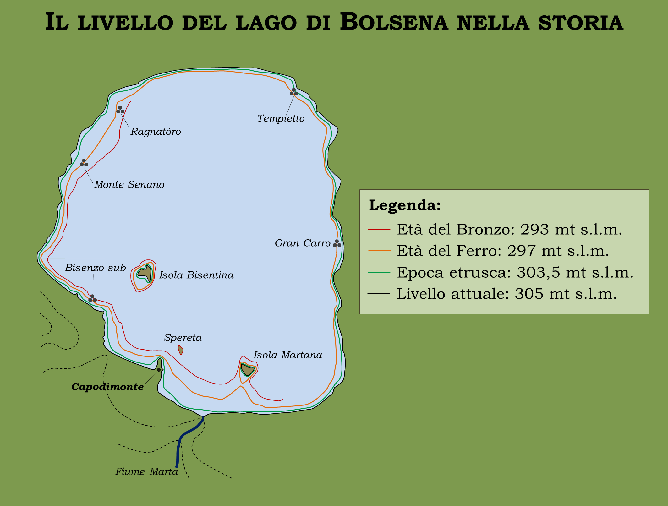
Il livello del lago oggi è di 305 metri s.l.m., invece nell’Età del Bronzo (più o meno 3.500 anni fa) era di 293 metri; questa differenza significativa, ovvero quasi 12 metri più basso di oggi, è la ragione per cui in alcune zone della costa lacustre si trovano resti sommersi di antichi insediamenti umani.

Slide 12
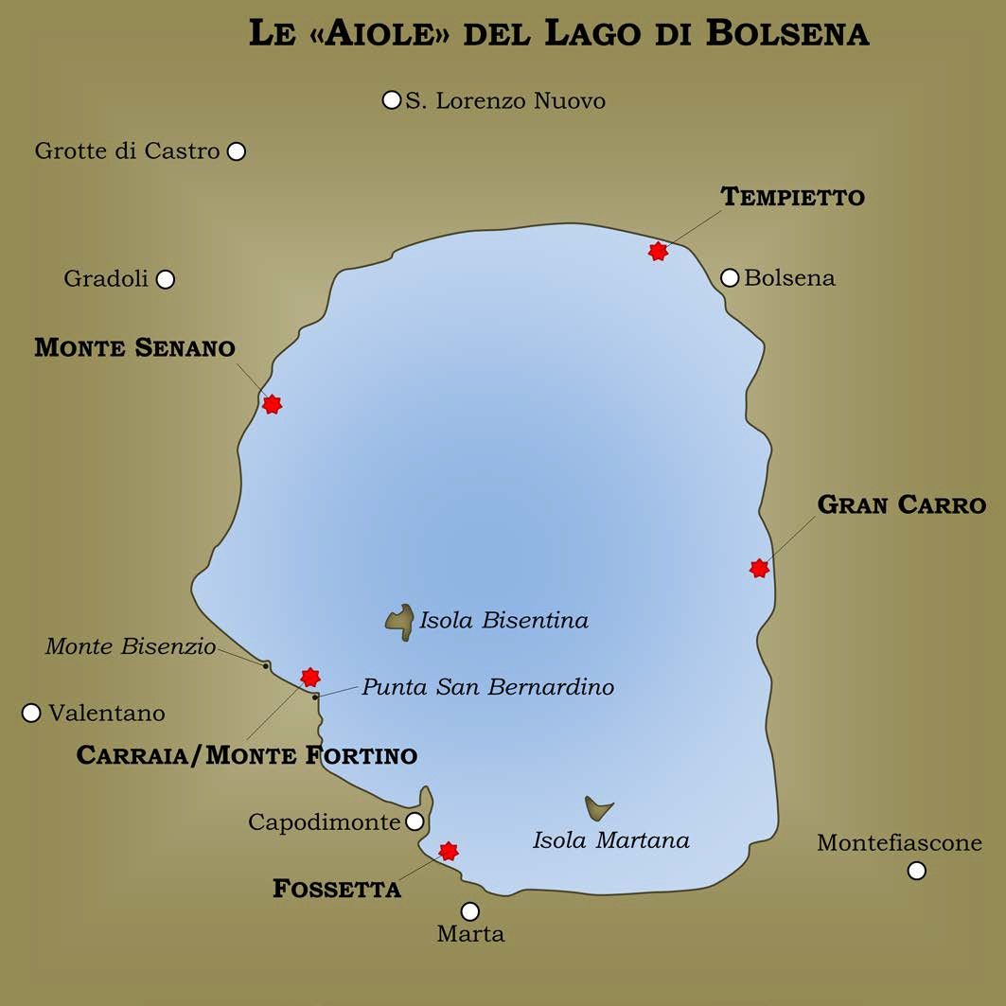
In 5 punti lungo la costa del lago, vi sono alcune costruzioni misteriose: i pescatori le chiamano “aiole”.
Si tratta si giganteschi cumuli sommersi di pietre non lavorate, una sorta di coni tronchi a base ellittica, alti da 2 a 4 metri. Quello più grande, l’Aiola del Gran Carro, ha un diametro di 80 mt X 60.
Tali cumuli furono innalzati su fonti di acque mineralizzate e termali; rappresentano un mistero, perché gli scienziati non hanno ancora scoperto quale fosse la loro reale funzione; forse si trattava di monumenti rituali di epoca protostorica, ma potevano anche avere la finalità di rallentare il flusso impetuoso delle acque sorgive in risalita.

Slide 13
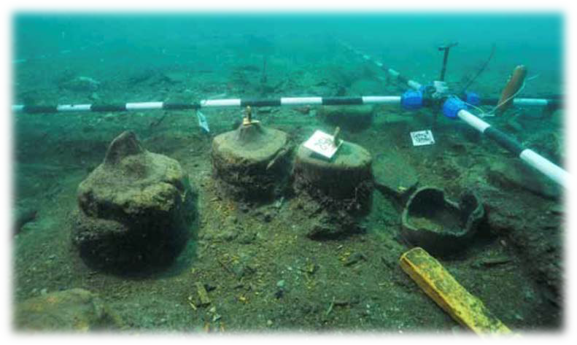
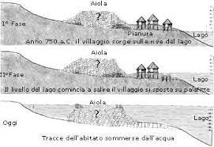
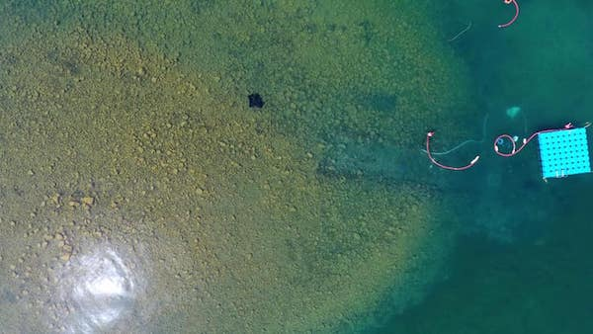
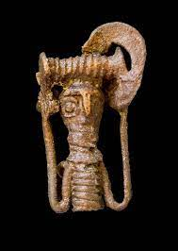
Villaggio villanoviano sommerso
del Gran Carro (Bolsena)
Il più importante abitato antico sommerso è il villaggio del Gran Carro, situato tra Bolsena e Montefiascone; risale al IX°-VIII° secolo a.C.
A causa del continuo innalzamento del livello del lago, le capanne del villaggio, edificate presso la riva da una popolazione villanoviana, furono messe al sicuro sulla costa innalzando un impianto palafitticolo, i cui pali, infissi sul fondo, sono visibili ancora oggi.
Sull’Aiola del Gran Carro recentemente è stato ritrovato un antico bronzetto villanoviano.
"Aiola" del Gran Carro

Slide 14
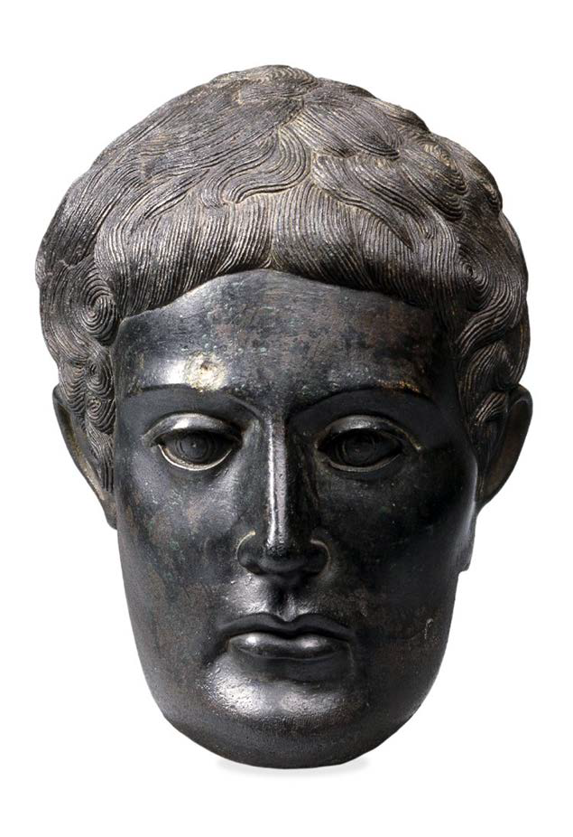
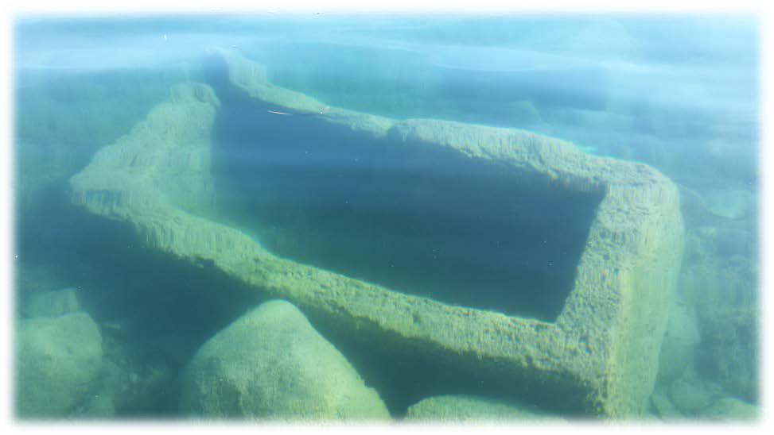
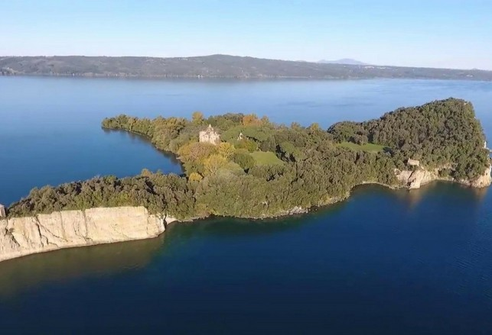
Sarcofago etrusco
ISOLA BISENTINA
L’isola fu abitata sin dai tempi antichi. Eccezionali reperti di epoca etrusca sono stati ritrovati alla fine del XVIII secolo, come una splendida testa di bronzo di giovane uomo di una statua perduta a grandezza naturale, oggi conservata al British Museum a Londra; ciò ha fatto ipotizzare la presenza sull’isola di un’importante area santuariale. Sul lato orientale, è possibile ammirare sotto il pelo dell’acqua, un antico sarcofago etrusco in pietra.
Testa di bronzo di giovane uomo di una statua a grandezza naturale ritrovata sull’isola (Londra, British Museum)

Slide 15
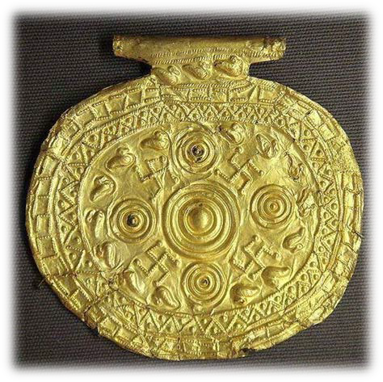
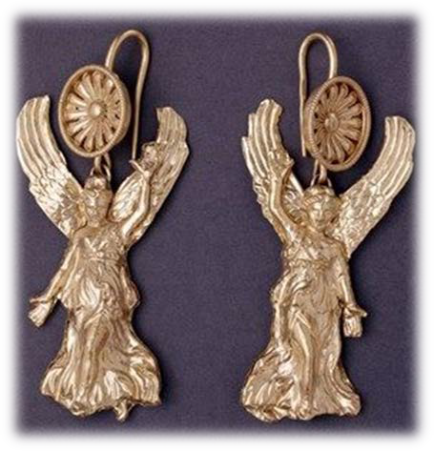
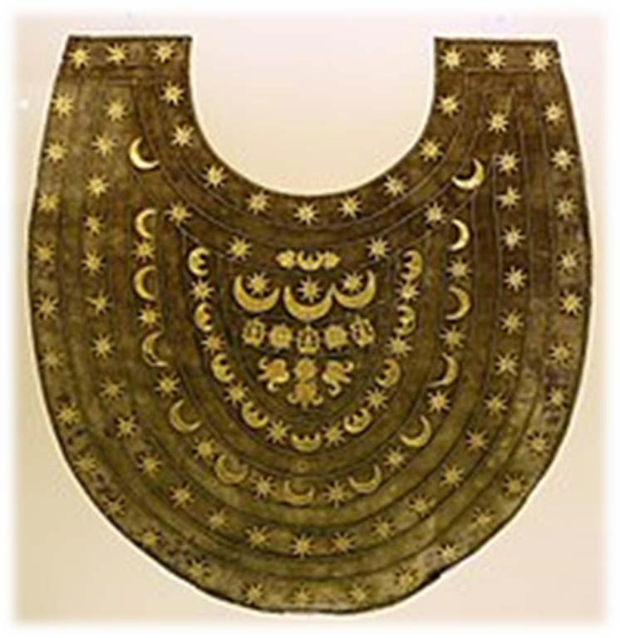
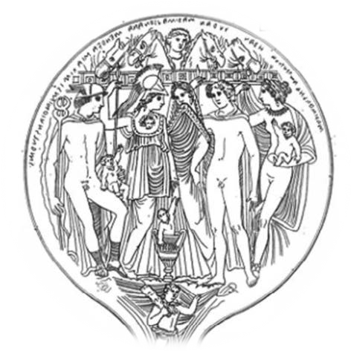
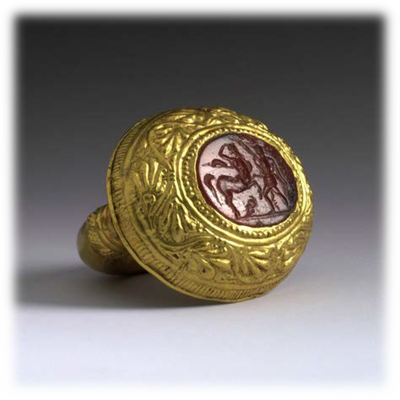
Volsinii (Bolsena)
Gioielli etruschi dalle necropoli di Bolsena
La città etrusca di Velzna divenne Volsinii in epoca romana. Il centro fu così influente che diede il nome al lago.
Dalle tombe etrusche attorno a Bolsena sono stati rinvenuti oggetti funerari che oggi è possibile ammirare in vari musei sia in Italia che all’estero, fra cui ad esempio una ricca collezione presso il British Museum di Londra.

Slide 16
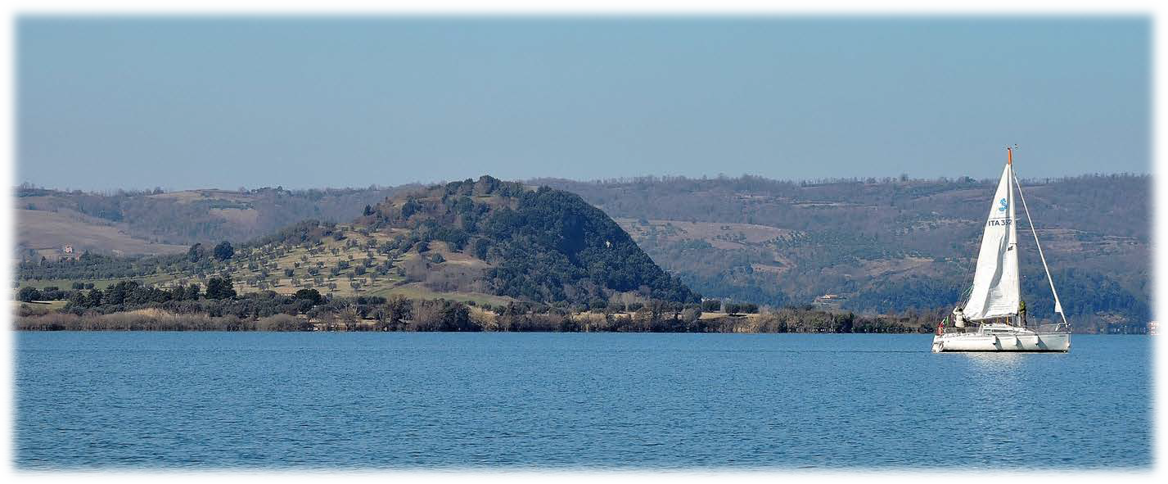
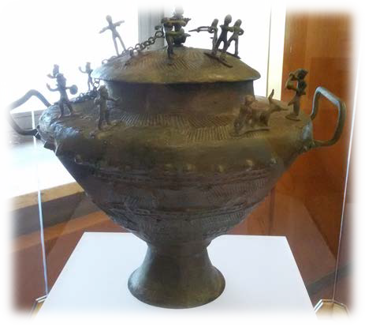
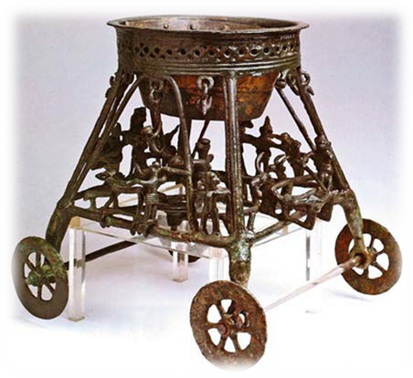
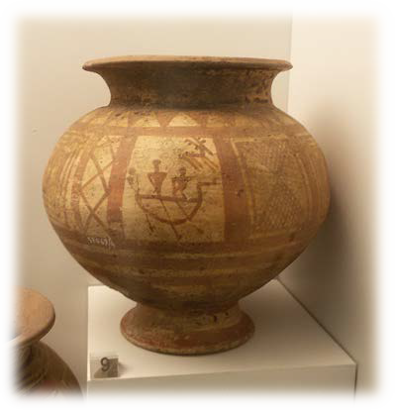
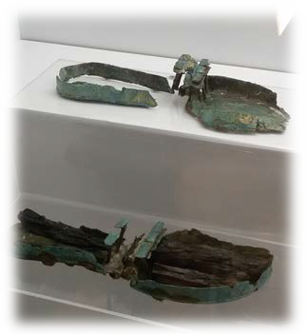
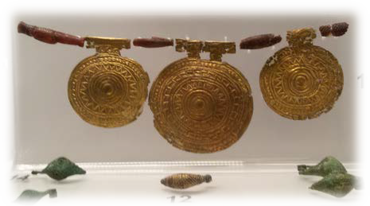
Bisenzio (Capodimonte)
Capodimonte è erede dell’antica città etrusca di Bisenzio, fiorente centro urbano situato sull’amena collina a poca distanza dal paese sulla riva sud-occidentale del lago; splendidi reperti provenienti dalle necropoli villanoviane ed etrusche di Bisenzio si trovano ora in famosi musei italiani e in tutto il mondo.

Slide 17
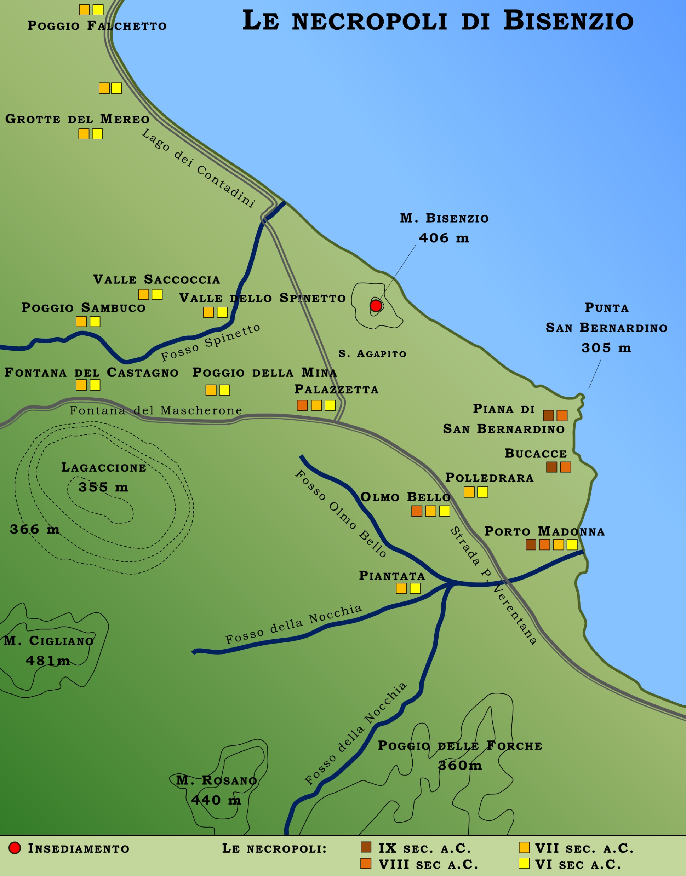
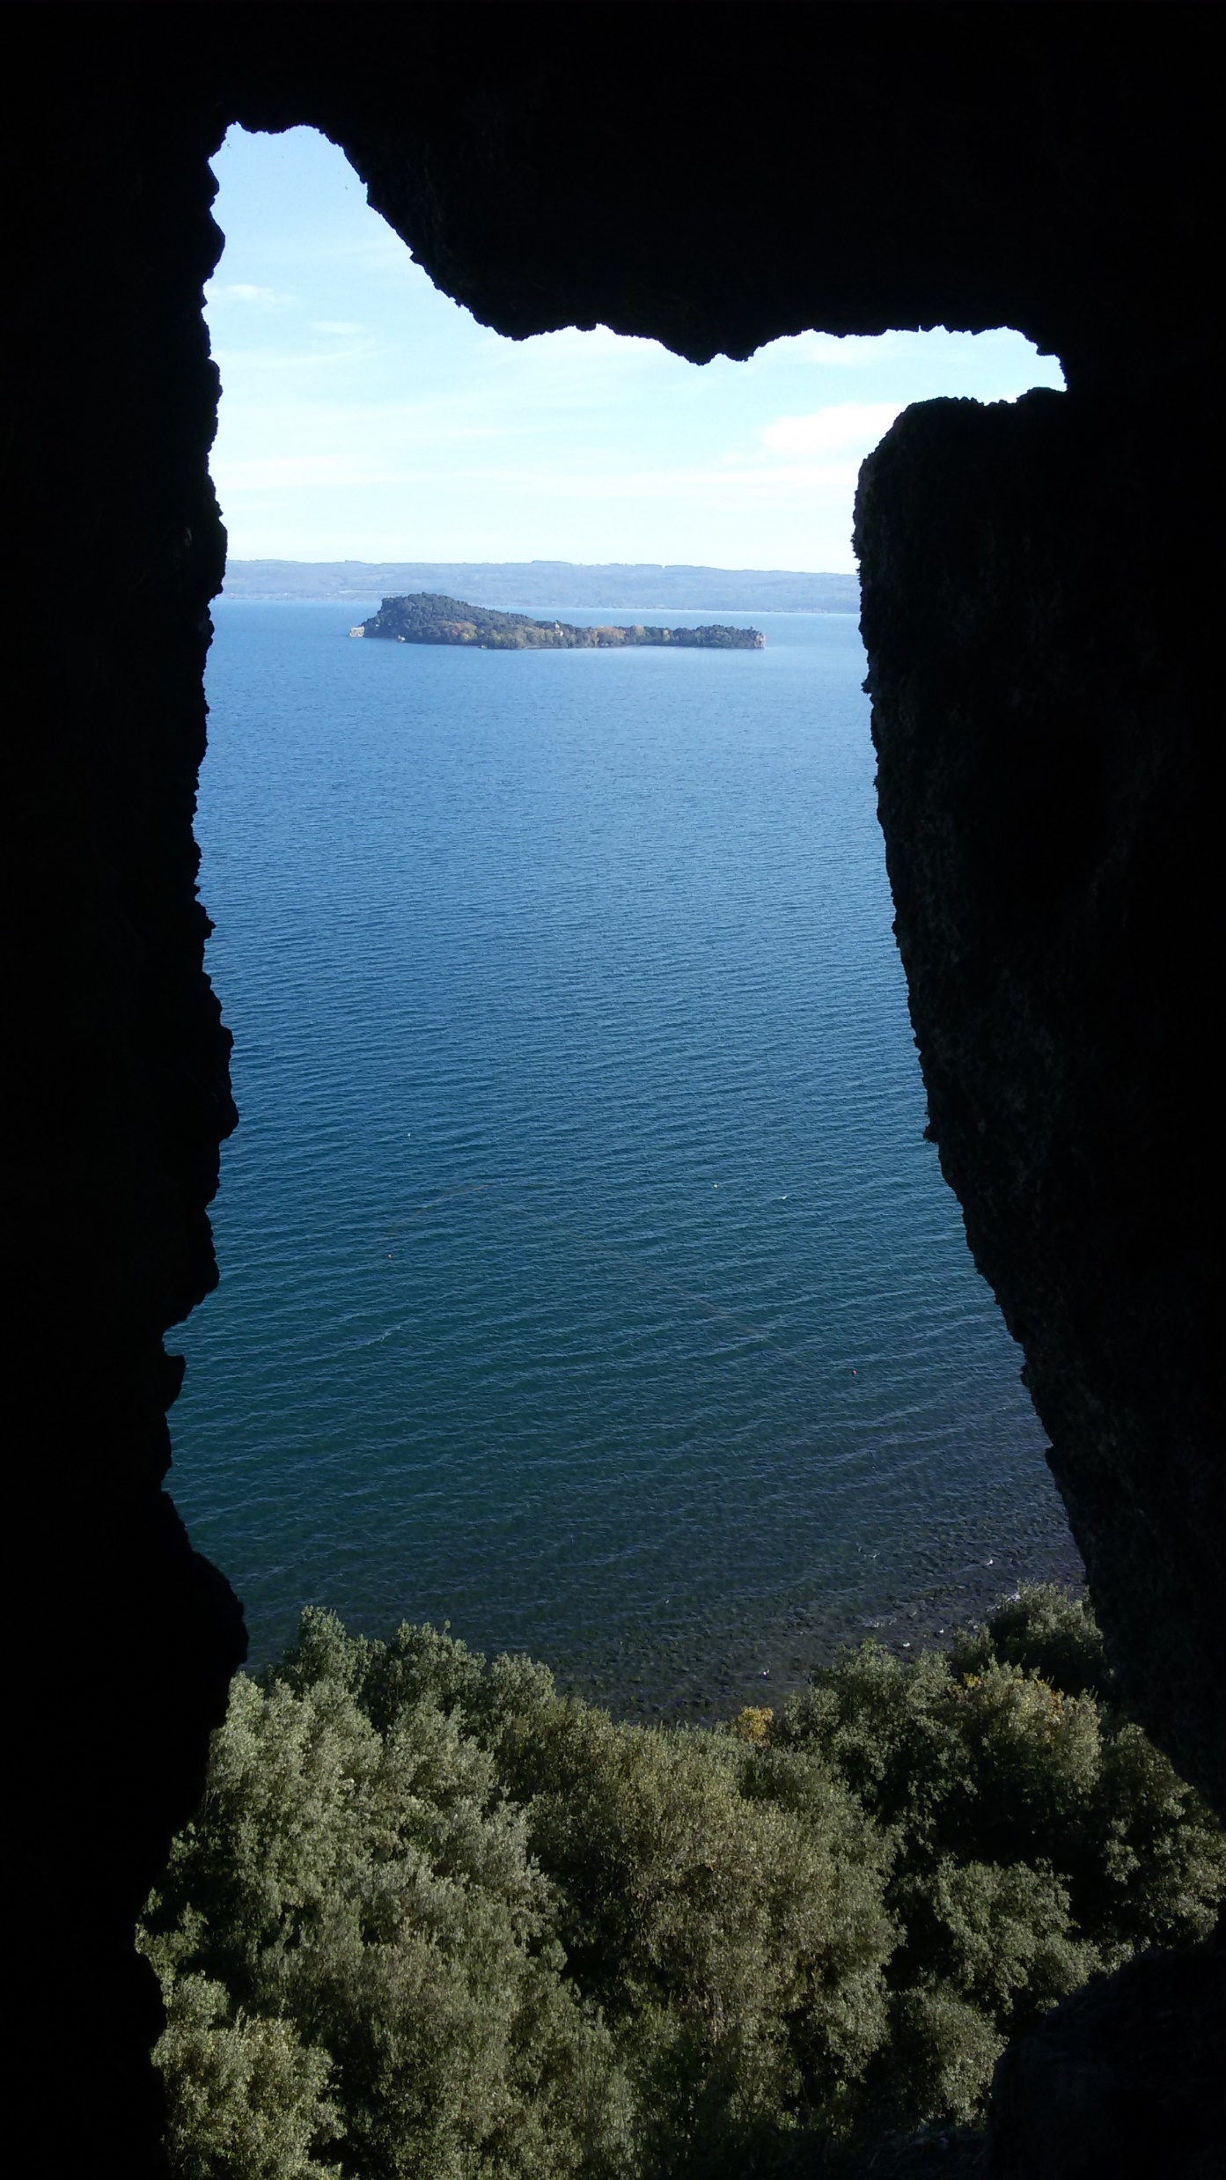
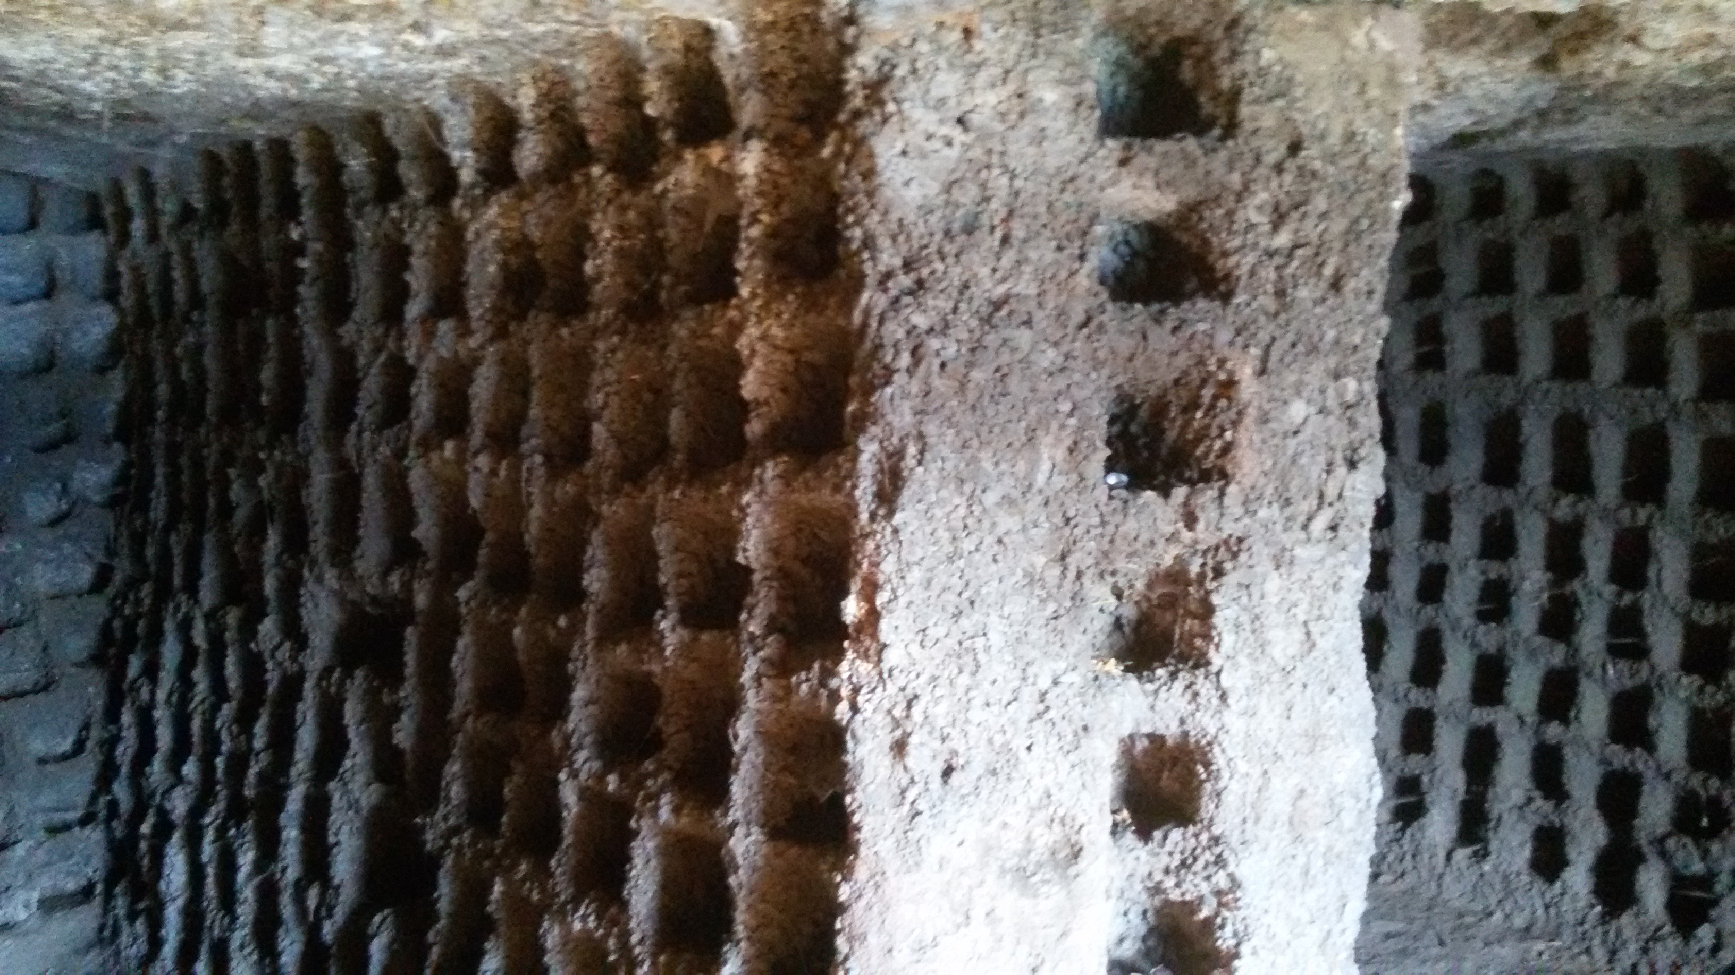
Monte Bisenzio - Colombario
etrusco-romano

Slide 18
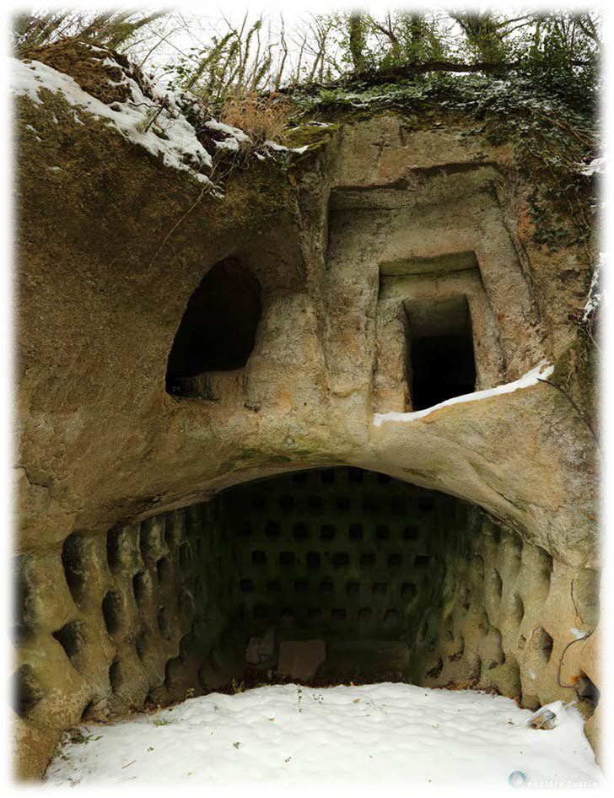
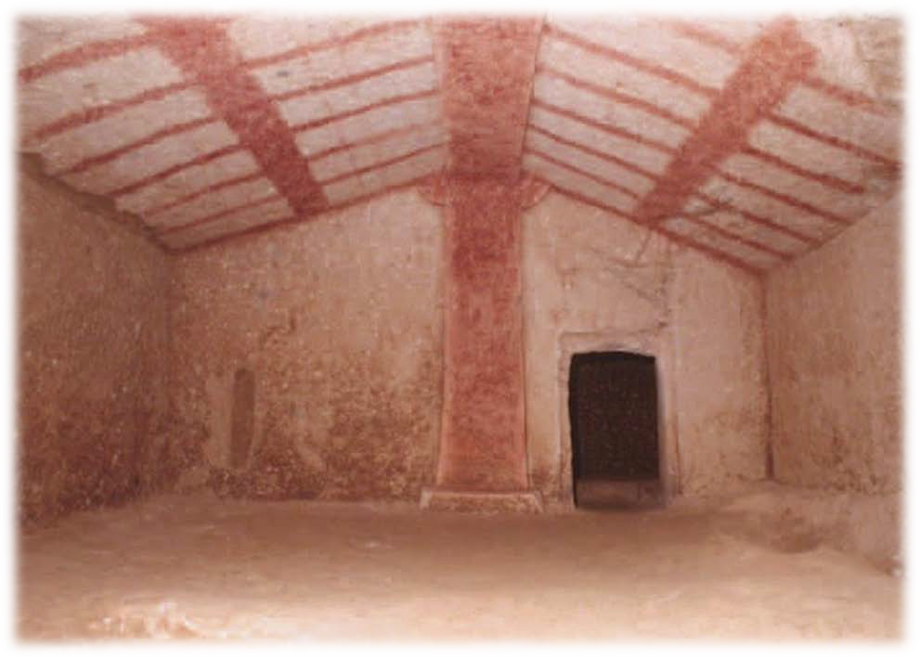
Necropoli di Centocamere
Grotte di Castro
Grotte di Castro è rinomata per il sito etrusco di Civita, circondato da importanti necropoli del VII e del VI secolo a.C. Gli oggetti funerari rinvenuti possono essere ammirati nel Museo Archeologico locale.
Necropoli di Pianezze

Slide 19
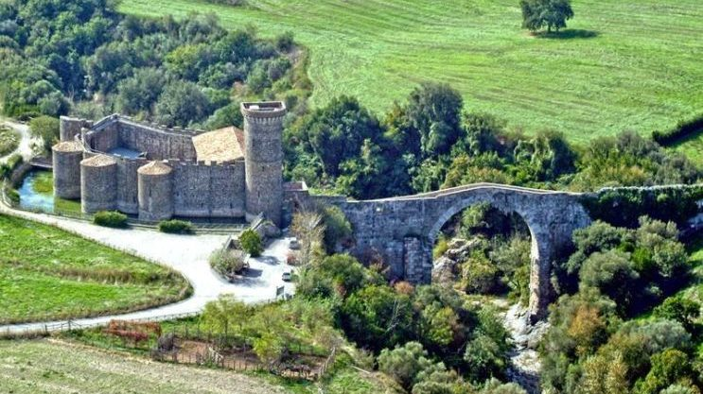
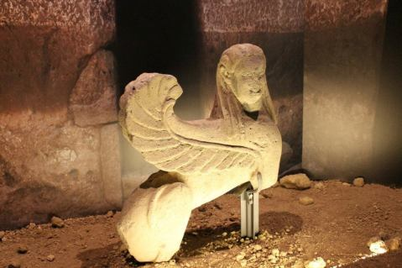
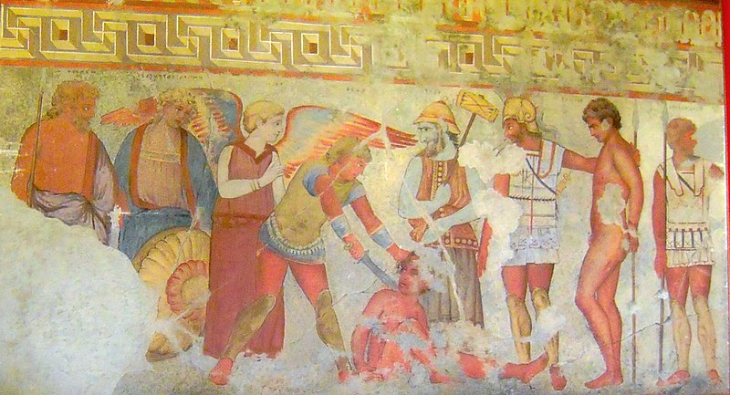
Tomba etrusca “della sfinge”, necropoli dell’Osteria di Vulci
Vulci
Vulci è un'antica città etrusca nel territorio di Canino e di Montalto di Castro. Sorta su un pianoro di circa 120 ettari e lambita dal fiume Fiora, a poco più di 10 km dalla costa del Tirreno, fu una delle più grandi città-stato dell'Etruria, con un forte sviluppo marinaro e commerciale.
Tomba François

Slide 20
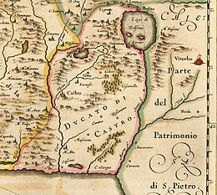
Un’antica divisione: Ducato di Castro e Santa Sede

Slide 21
La formazione del territorio
Notes:
Conosciamo il territorio

Slide 22
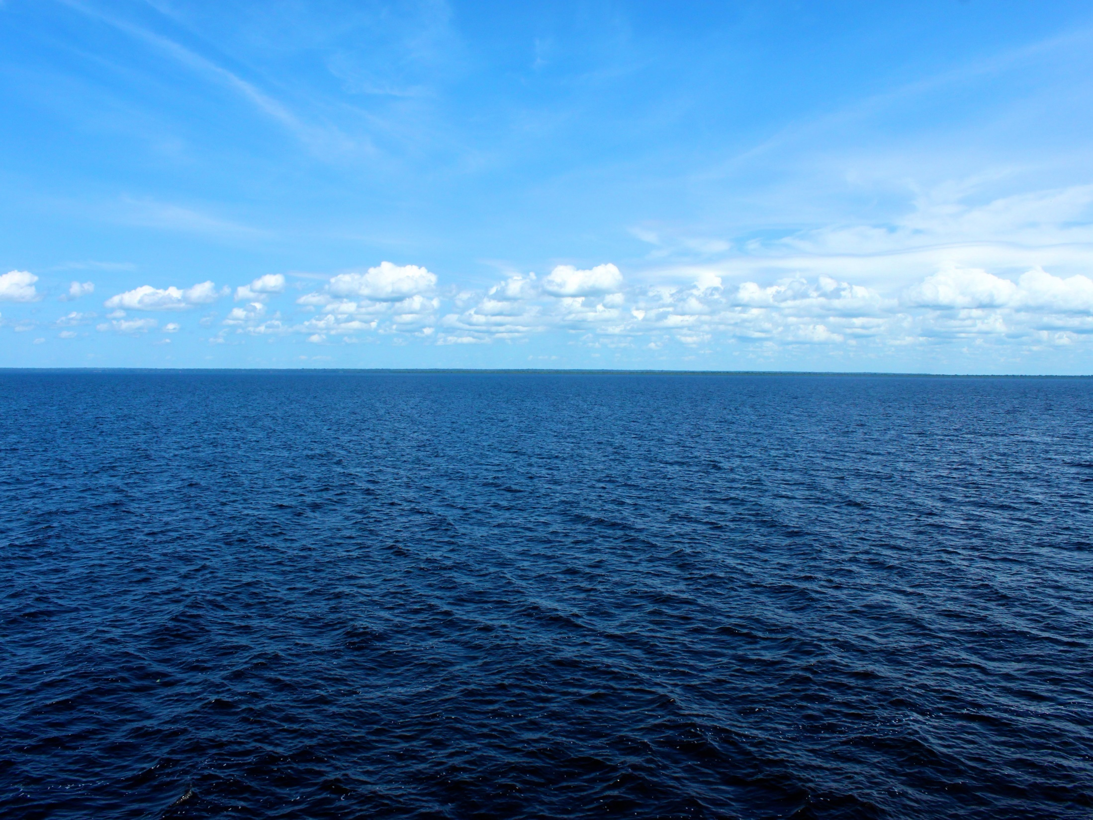
Il territorio della Tuscia nel Pliocene
2-5 milioni di anni fa
Due milioni di anni fa il territorio della Tuscia era ricoperto dal mare. Complessi movimenti hanno interessato ed interessano ancora la zona del Mediterraneo. La spinta tettonica della placca africana contro quella europea, facendo immergere la micro placca adriatica sotto la nostra Penisola con moto da Est verso Ovest, ha causato, a ridosso dell’immersione, compressione e sollevamento della catena appenninica e, più in là, verso Ovest, distensione e stiramento.
Il panorama si è complicato anche per i fenomeni di subduzione legati all’espansione del Tirreno. Queste forze hanno portato all’emersione e fratturazione dei nostri territori.

Slide 23
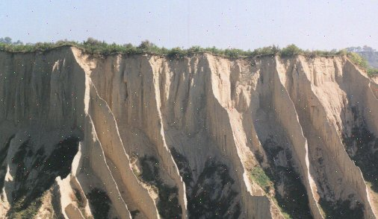
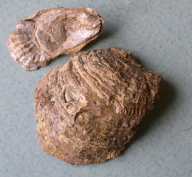
Le conchiglie fossili, che abbondano sui calanchi di Civita di Bagnoregio e sui monti di Canino testimoniano il fatto che, originariamente, il nostro territorio era coperto dal mare.
Notes:
Conosciamo il territorio

Slide 24
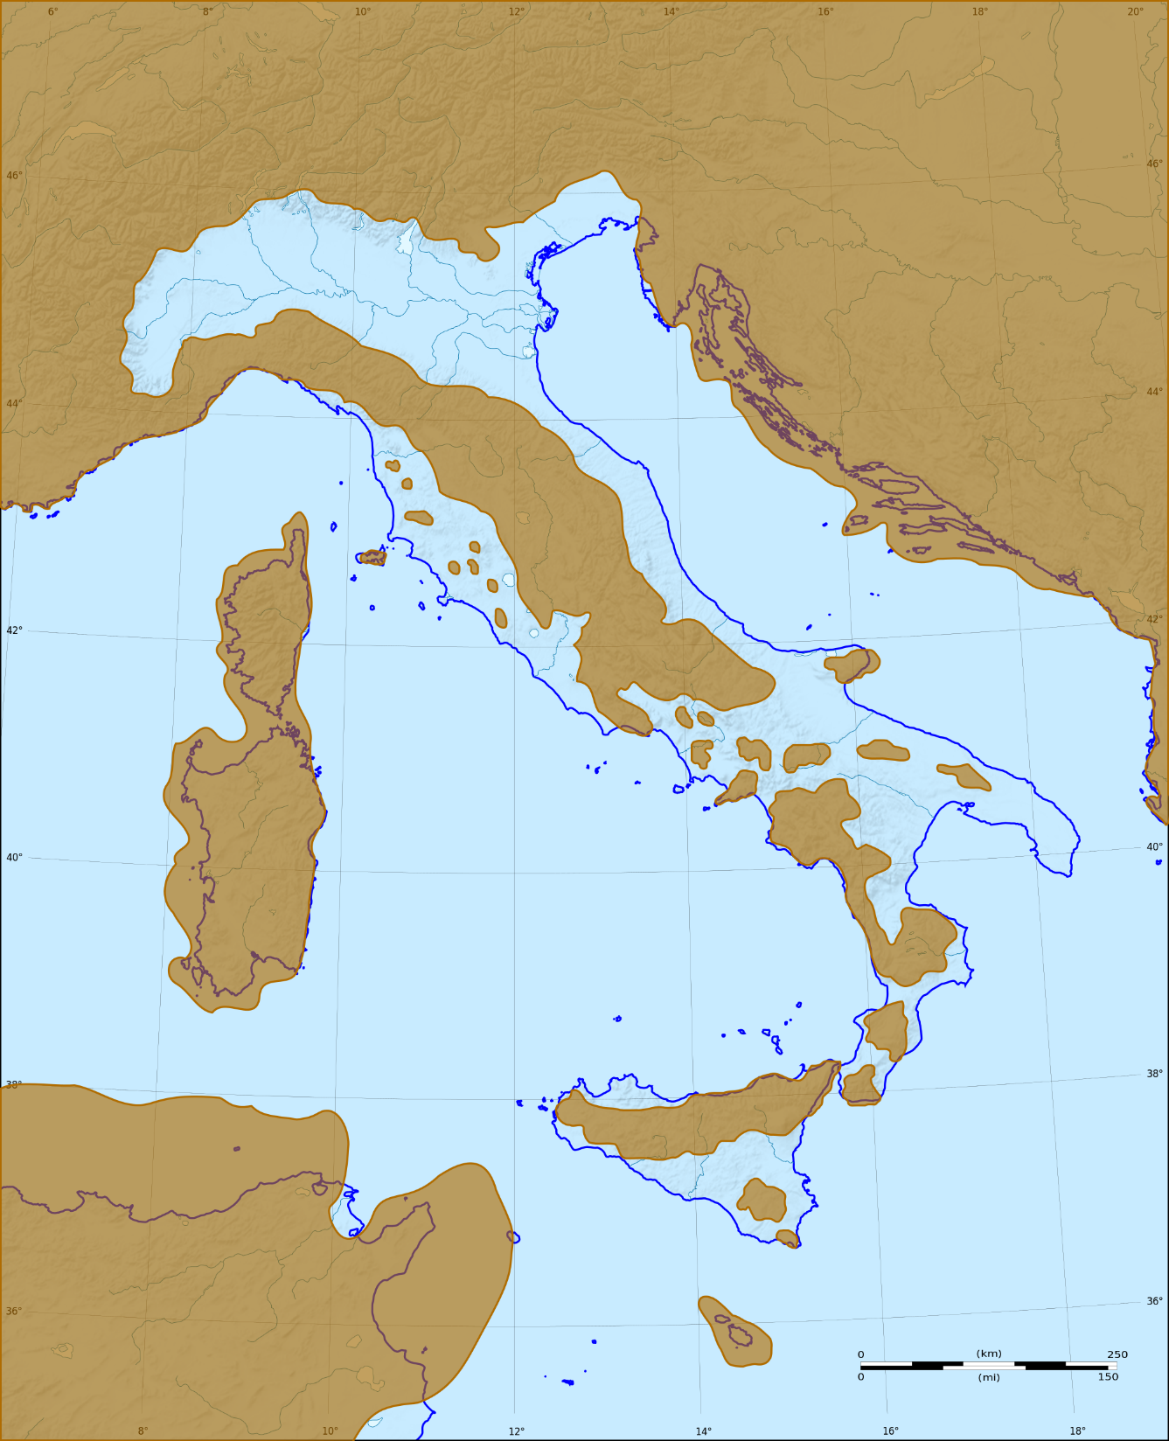
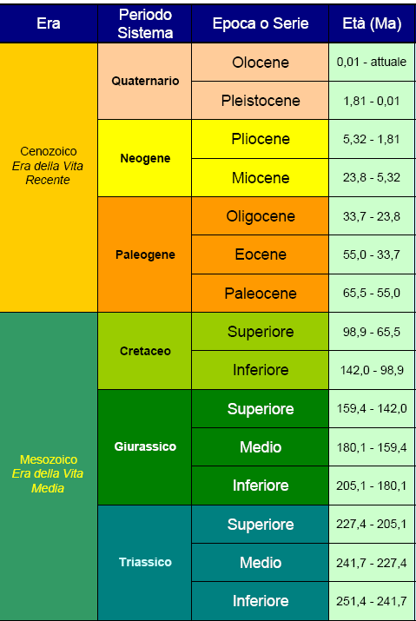
L’Italia nel PLIOCENE tra circa 5 milioni e 2 milioni di anni fa
Notes:
Conosciamo il territorio

Slide 25
VULCANISMO ITALIA CENTRALE
L’espansione del bacino tirrenico ha aperto delle faglie ad andamento parallelo rispetto alla costa, attraverso cui sono risaliti i magmi che hanno dato origine ai complessi vulcanici dell’Italia Centrale.
8 milioni di anni fa si hanno le prime manifestazioni in Toscana.
A 3 milioni di anni fa risalgono le manifestazioni più antiche del Lazio, nei monti della Tolfa.
A partire da circa un milione di anni fa inizia l’attività della Provincia Comagmatica Romana con gli apparati Vulsino, Sabatino, Albano.
Notes:
Conosciamo il territorio

Slide 26
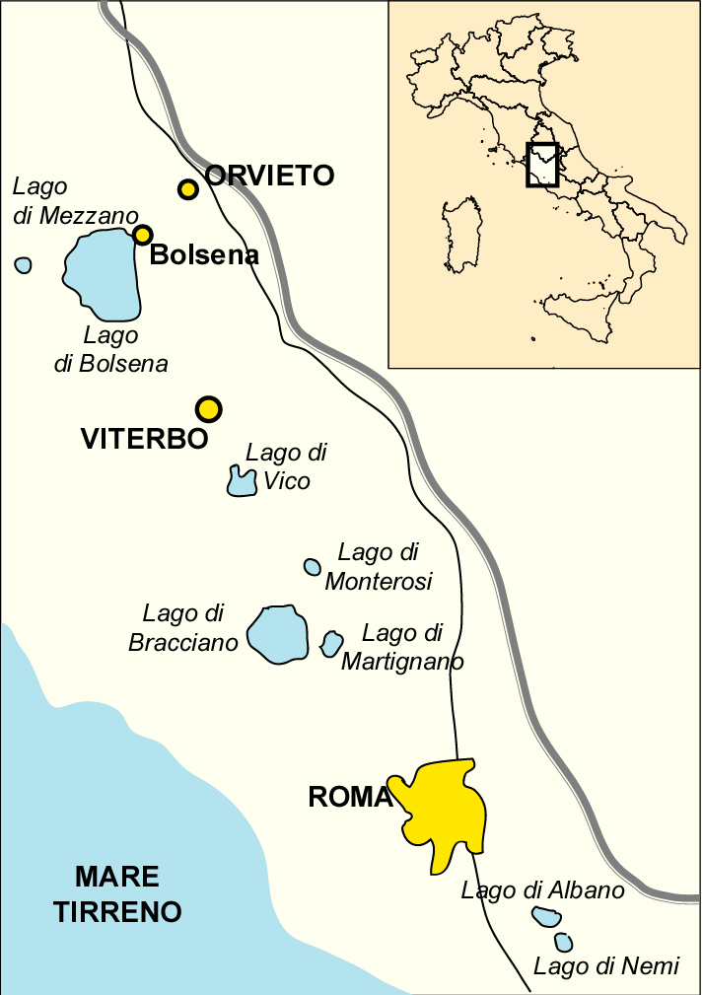
I laghi vulcanici del Lazio
I laghi vulcanici
dell’Italia centrale
sono allineati
parallelamente alla
costa; anche il
monte Amiata
segue questo
allineamento.
Notes:
Conosciamo il territorio

Slide 27
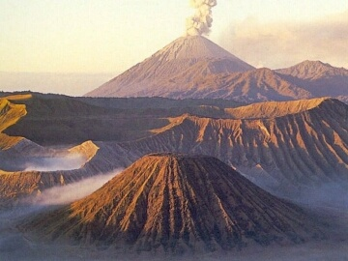
Nelle nostre zone, un milione di anni fa, i fondali marini erano emersi. Le fratture generate nella crosta causarono un’intensa attività vulcanica. Attraverso queste fratture risalirono i materiali caldissimi che si accumularono nella camera magmatica, da dove poi fuoriuscirono prevalentemente sotto forma di cenere, lapilli e ignimbrite (fluido gassoso denso e caldissimo trasportante materiali di dimensioni varie, da polveri e pomici a brandelli di lava già in parte consolidate). In quantità minori furono le colate laviche. Tanti furono i vulcani, alcuni contemporanei, altri attivi in momenti differenti. Complessivamente furono circa un centinaio.
Notes:
Conosciamo il territorio

Slide 28
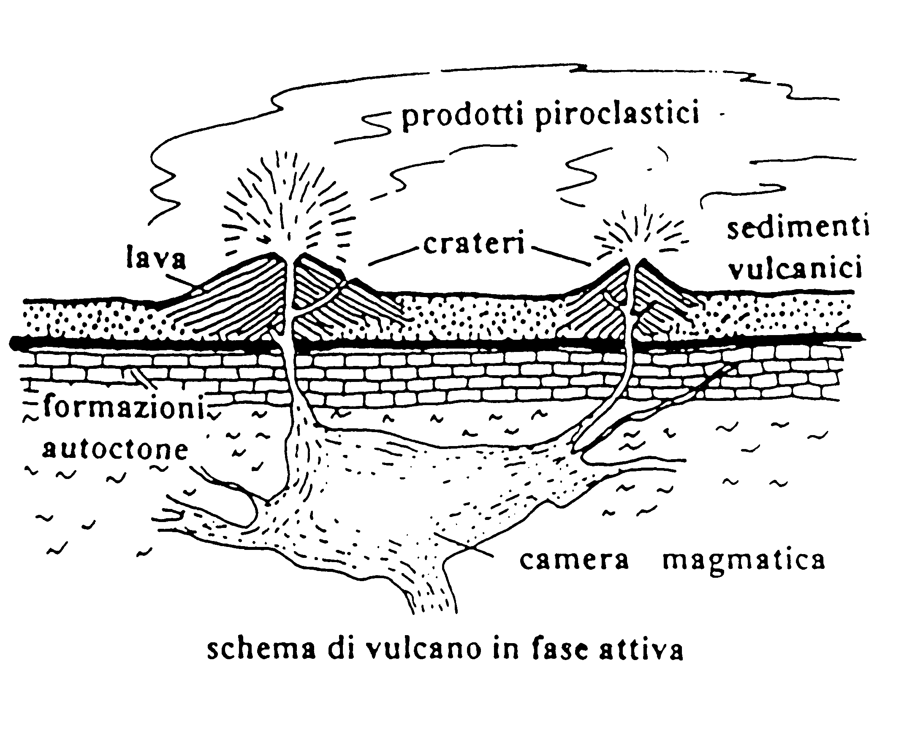
In seguito alle eruzioni, la camera magmatica si svuotò e poi crollò formando una grossa caldera. Anche il peso dei prodotti piroclastici che si accumularono sopra la camera magmatica contribuì al crollo.
Notes:
Conosciamo il territorio

Slide 29
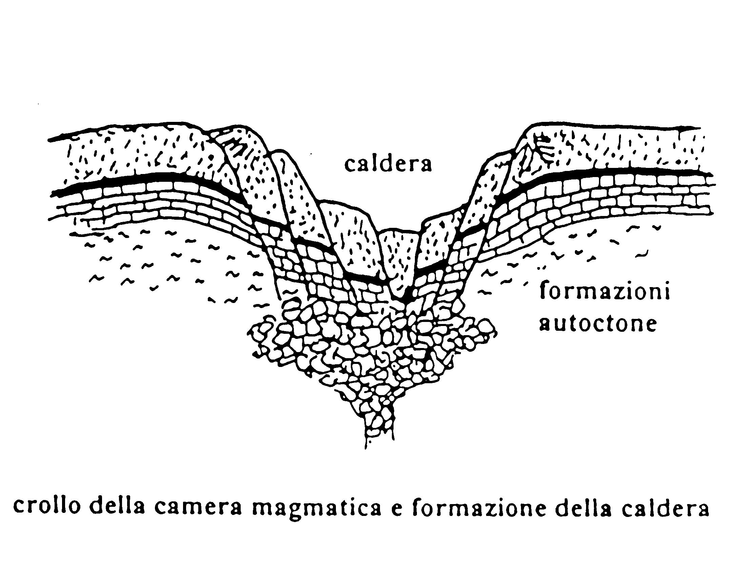
Questa descrizione della formazione della caldera che ospita il lago di Bolsena è alquanto semplificata, perché non vi fu una sola fase eruttiva con un solo crollo, ma si succedettero più fasi.

Slide 30
DISTRETTO VULCANICO VULSINO
Caratterizzato da un'attività di natura principalmente esplosiva, areale con più centri.
L'inizio dell'attività è probabilmente risalente a circa 800.000 anni fa e termina circa 100.000 anni fa.
800.000 anni fa, dove oggi è Torre Alfina, esplode un primo piccolo vulcano che emette colate di lava e materiali sciolti e presto si estingue.
600.000 anni fa inizia la lunga attività che darà origine a tutto il complesso vulcanico.
Notes:
Conosciamo il territorio

Slide 31
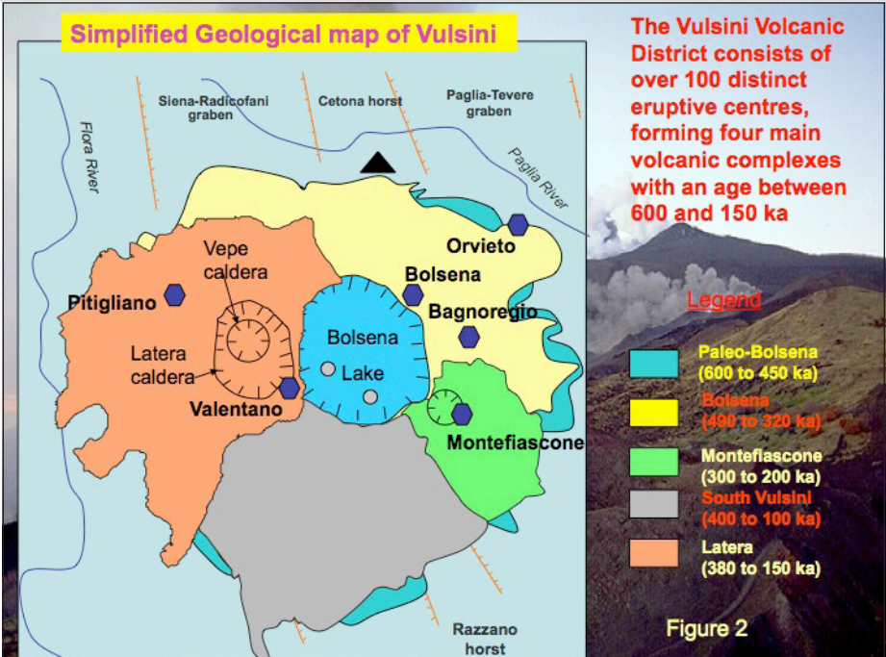
da Peccerillo - 2005
da Peccerillo
Notes:
Conosciamo il territorio

Slide 32
Paleo-Bolsena 600-450 mila anni fa
Bolsena 490-320 mila anni fa
Montefiascone 300-200 mila anni fa
Latera 380-150 mila anni fa
Neo Bolsena 320-130 mila anni fa
Il Distretto Vulsino è costituito da 5 principali complessi vulcanici: Paleo-Bolsena, Bolsena, Montefiascone, Latera e Neo Bolsena.
Paleo-Bolsena: i suoi prodotti sono osservabili solo ai margini del distretto vulcanico, direttamente appoggiati sopra il substrato sedimentario.
Complesso di Bolsena: i suoi prodotti sono stati emessi per lo più dall’area attualmente occupata dal lago di Bolsena e si ritrovano essenzialmente nel settore orientale del distretto; a questo complesso appartengono anche i plateau piroclastici di Orvieto e Bagnoregio.
Vulcano di Montefiascone: si è formato sul lato sud-orientale del lago di Bolsena.
Vulcano di Latera: si è sviluppato a ovest del lago di Bolsena, con la deposizione di una spessa sequenza di rocce piroclastiche, alcuni fiumi di lava (ad esempio la lava di Lamone) e due caldere (Latera e Vepe).
Neo Bolsena si è sviluppato in vari centri, tra cui l’isola Bisentina e l’isola Martana.
Notes:
Conosciamo il territorio

Slide 33
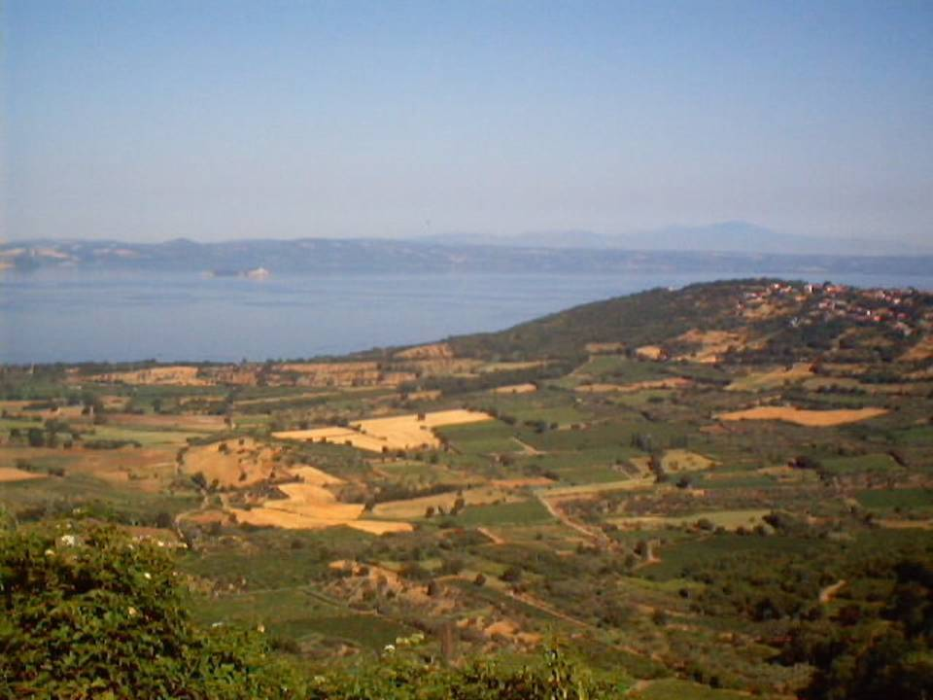
Intorno al Lago si possono notare altre caldere come quella di Montefiascone…

Slide 34
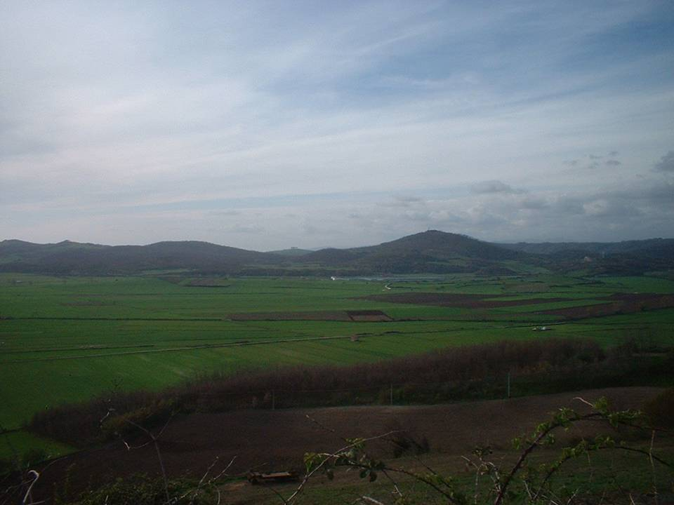
…e quella di Latera

Slide 35
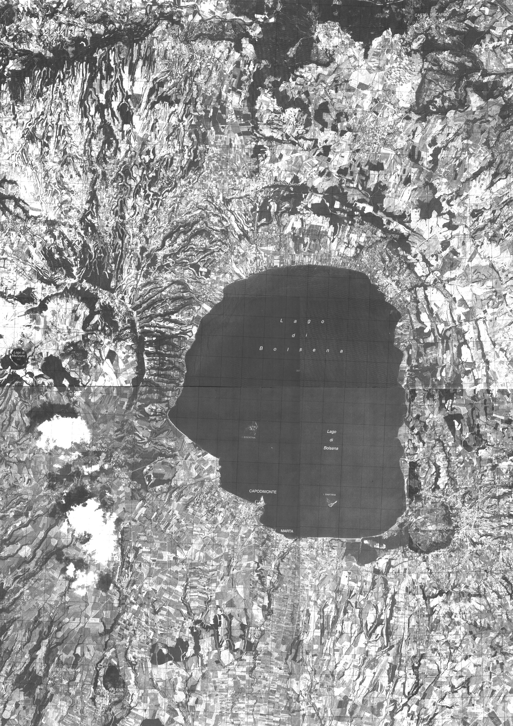
Le caldere si vedono molto bene dal satellite
Nella parte orientale si vedono anche le fratture, dovute allo sprofondamento della camera magmatica, che corrono parallele alla linea di costa del lago.
Nella parte occidentale non si vedono, perché sono state ricoperte dai materiali emessi successivamente dal vulcano di Latera.

Slide 36
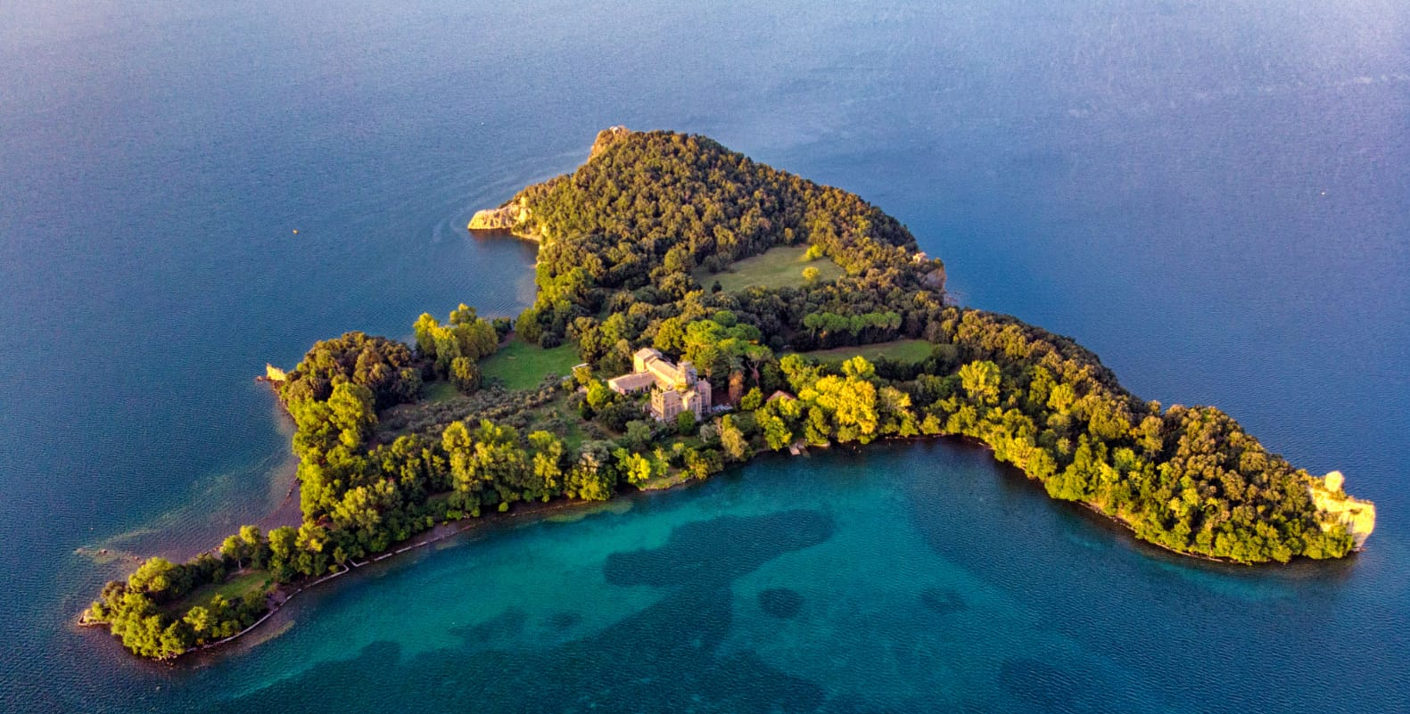

Isola Bisentina
Isola Martana
Tra le ultime manifestazioni dell’attività vulcanica, intorno a 125.000 anni fa, vi sono le due isole, resti di due piccoli crateri emersi dalle acque.

Slide 37

Isola Martana
Notare la parete interna del cratere parzialmente crollato dell’Isola Martana

Slide 38


Poche furono le colate laviche. Queste sono le Pietre Lanciate vicino Bolsena

Slide 39

Questi sono i lapilli di Valentano

Slide 40

Questi sono i tufi usati per l’edilizia

Slide 41



I nostri paesi
sono costruiti con il tufo

Slide 42


Anche le tombe etrusche sono scavate nel tufo

Slide 43





t5 | 300 000 anni fa | Sotto il peso dei depositi vulcanici sovrastanti, il tetto della camera magmatica crolla e nella depressione si forma il lago di Bolsena.
t4 | 500 000 – 350 000 anni fa | Periodo ricco di attività esplosiva in tutta l’area di Bolsena, Orvieto, Bagnoregio, con grande formazione di tufi, che si sovrappongono direttamente alle argille marine. Il grande volume di materiali eruttati, inizia a svuotare la camera magmatica.
t3 | 600 000 anni fa | Dopo aver trovato un primo sbocco nell’area di Torre Alfina, il magma, attraverso una serie di punti di emissione e vulcani, arriva in superficie, sia con eruzioni effusive che esplosive, ricoprendo una parte del territorio. La camera magmatica è continuamente rifornita dal basso.
t2 | 1 000 000 di anni fa | Le terre, sollevate dalla spinta del magma, sono ormai emerse e si sono popolate di foreste.
t1 | 2 000 000 di anni fa | Le nostre zone sono occupate dal mare; sui suoi fondali si depositano sabbie ed argille. Il magma, da sotto, inizia a spingere questi depositi verso l’alto, sollevandoli fino a farli emergere.
0

Slide 44

Il nostro bellissimo territorio si è mantenuto abbastanza integro fino ai giorni nostri, ma ha delle fragilità che bisogna conoscere per preservarlo. Il Biodistretto Lago di Bolsena si propone la tutela, la valorizzazione e lo sviluppo sostenibile dei nostri luoghi.
Serve il contributo di tutti, in particolare dei giovani.

Slide 45
La fragilità del territorio ci impone di conoscerlo per preservarlo

Slide 46

Bacino imbrifero del lago di Bolsena
Il bacino imbrifero raccoglie le acque che cadono entro la superficie delimitata dallo spartiacque e che scorrono lungo i fossi raggiungendo il lago.
Notare che nella parte orientale i torrenti seguono spesso, nel loro corso, le linee di frattura della caldera. Questo non avviene nella parte occidentale dove i torrenti scorrono sopra i materiali emessi dal vulcano di Latera, che hanno ricoperto i materiali più antichi.
Il bacino imbrifero è piccolo; anche per questo il tempo di ricambio del lago è alto.

Slide 47

Bacino idrogeologico del lago di Bolsena
Anche il bacino idrogeologico è piccolo.
Nella carta idrogeologica è delimitato dalla linea continua, mentre il bacino imbrifero è delimitato dalla linea tratto-punto.
Il lago non ha immissari e l’unica acqua che riceve è quella della pioggia che raggiunge il Lago in tre modi:
cadendo direttamente nella conca
scorrendo in superficie in fossi e torrenti che sfociano nel Lago
percolando (penetrando sottoterra) attraverso le rocce vulcaniche porose e fratturate, formando la falda acquifera che scorre verso il lago e forma un tutt’uno con esso.

Slide 48
Carta idrogeologica
lago: 113 km²
∙−∙−∙−∙−∙−
bacino imbrifero
270 km²
(spartiacque)
________
bacino idrogeologico
342 km²
300
isopieze con quota

Slide 49

L’acqua piovana, nel settore a monte, penetra nel terreno e, trovandosi ad un livello più alto, piano piano percola nel terreno verso il lago, creando sia sorgenti subaeree che subacquee.

Slide 50

Attraverso il piccolo bacino di raccolta, giunge poca acqua al Lago.
Anche l’emissario Marta è un piccolo fiume che fa defluire poca acqua dal Lago.
Emissario del lago di Bolsena

Slide 51


Poca acqua in entrata e poca in uscita causano un tempo di ricambio LUNGHISSIMO, aumentato, a causa dei prelievi, a circa 300 anni.
Questo rende il Lago di Bolsena sensibile e vulnerabile. Così si definiscono i laghi con un tempo di ricambio superiore ai 25 anni.
Aumentare ancora i prelievi significa far sparire la parte iniziale del fiume Marta ed abbassare il livello del Lago, annullando del tutto il tempo di ricambio.
La conseguenza è che tutto quello che entra nel lago vi rimarrà per sempre.
Notes:
Conosciamo il territorio

Slide 52
Si comprende quindi la necessità di tutelare la qualità delle acque del lago e delle falde acquifere del nostro territorio. L’agricoltura biologica, promossa dal Biodistretto Lago di Bolsena, si ripropone un utilizzo sano delle risorse a vantaggio della salute dell’ambiente e dei suoi abitanti. Tutelare la qualità delle acque, in un periodo di riscaldamento globale in cui l’acqua buona e non degradata sarà sempre più rara, sta diventando un imperativo di cui bisogna avere consapevolezza.
Notes:
Conosciamo il territorio

Slide 53
Il Biodistretto Lago di Bolsena rappresenta una grande opportunità
FINE
Notes:
Conosciamo il territorio

